Slide 1
Aikakausmediat somessa
Maaliskuu 2024

Slide 2
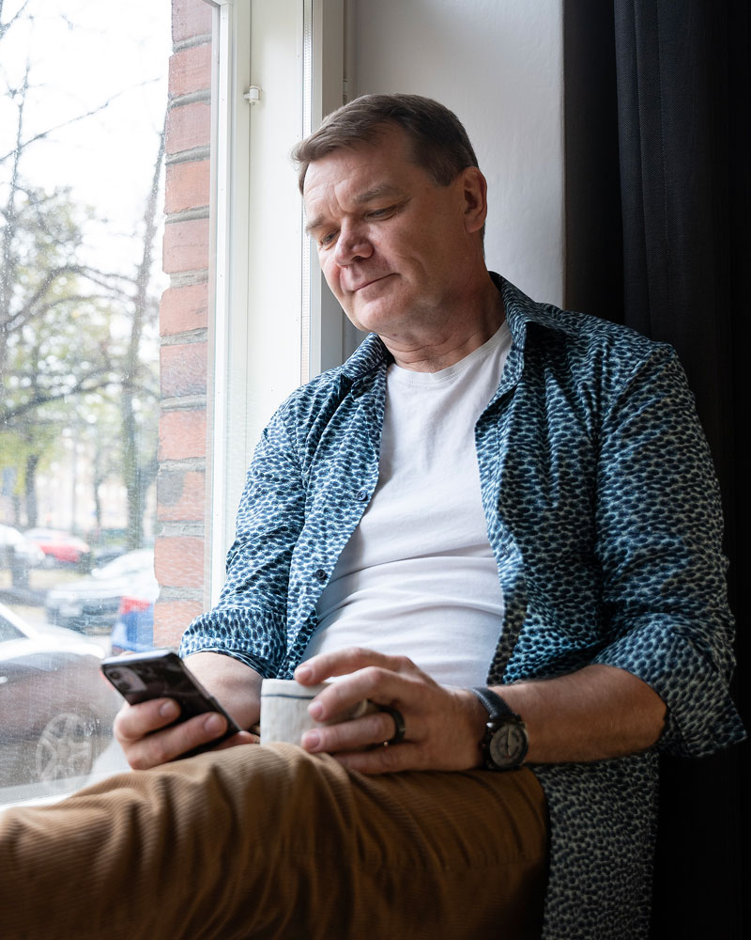
Maaliskuun oleelliset
Aikakausmedioilla oli yhteensä 4 938 539 seuraajaa.
Uusia seuraajia saatiin maaliskuussa 2 348.
Eniten yleisöään kasvattivat Meillä kotona (+1 600), Kotiliesi (+1 316) ja Metsätrans (+676).
Meillä kotonan nousu Pinterestissä jatkui. Se on ollut suurin nousija viimeisen viiden kuukauden ajan Pinterestissä, ja tänä aikana sen sijoitus on noussut kymmenennestä kuudenneksi.
Suuri Käsityö nousi Instagramissa top 20 -listalle.
Seurannasta poistui neljä mediaa, joilla oli yhteensä kahdeksan kanavaa ja niissä yli 10 600 seuraajaa. Tästä syystä myös Facebookin seuraajamäärä laski ja kokonaisseuraajamäärän nousu jäi pieneksi. Seurannassa on nyt 196 aikakausmediaa.

Slide 3
Aikakausmedioiden someyleisö / maaliskuu 2024
Muutokset osuuksissa kokonaisyleisössä edellisvuoden vastaavaan ajankohtaan verrattuna (prosenttiyksikköä)
Facebook –0,5
Instagram +1,2
X (ent. Twitter) –1,0
YouTube –0,2
Pinterest +0,2
TikTok +0,4
Kaikkien seurattujen medioiden tykkääjät, seuraajat ja tilaajat Facebookissa, Instagramissa, X:ssä, YouTubessa, Pinterestissä ja TikTokissa. Päällekkäisyyksiä ei ole huomioitu.

Slide 4
Aikakausmedioiden seuraajamäärä / maaliskuu 2024
Kaikkien seurattujen medioiden tykkääjät, seuraajat ja tilaajat Facebookissa, Instagramissa, X:ssä, YouTubessa, Pinterestissä ja TikTokissa. Päällekkäisyyksiä ei ole huomioitu.
Muutokset yleisön määrässä maaliskuussa
Kaikki kanavat yhteensä
+2 348
Facebook –6 172
Instagram +4 529
X (ent. Twitter) +315
YouTube +1 115
Pinterest +1 332
TikTok +1 229

Slide 5
Aikakausmedioiden somekanavien määrä / maaliskuu 2024
Seurannassa oli mukana 196 aikakausmediaa, joilla oli käytössään yhteensä 498 somekanavaa.
Yhdellä aikakausmedialla on keskimäärin käytössään
2,5
somekanavaa.

Slide 6
Yleisön keskimääräinen koko / maaliskuu 2024
Yhdellä aikakausmedialla on eri somekanavissa yhteensä keskimäärin
25 197
seuraajaa.

Slide 7
Yleisömäärän kehitys kaikissa seuratuissa kanavissa 3/2023 – 3/2024
Kaikkien seurattujen medioiden tykkääjät, seuraajat ja tilaajat Facebookissa, Instagramissa, X:ssä, YouTubessa, Pinterestissä ja TikTokissa. Päällekkäisyyksiä ei ole huomioitu.

Slide 8
Yleisömäärän kehitys Facebookissa
3/2023 – 3/2024
Kaikkien seurattujen medioiden Facebook-sivujen tykkääjät.

Slide 9
Yleisömäärän kehitys Instagramissa
3/2023 – 3/2024
Kaikkien seurattujen medioiden Instagram-tilien seuraajat.

Slide 10
Yleisömäärän kehitys X:ssä
3/2023 – 3/2024
Kaikkien seurattujen medioiden X-tilien seuraajat.

Slide 11
Yleisömäärän kehitys YouTubessa
3/2023 – 3/2024
Kaikkien seurattujen medioiden YouTube-kanavien tilaajat.

Slide 12
Yleisömäärän kehitys Pinterestissä
3/2023 – 3/2024
Kaikkien seurattujen medioiden Pinterest-tilien seuraajat.

Slide 13
Yleisömäärän kehitys Tiktokissa
3/2023 – 3/2024
Kaikkien seurattujen medioiden Tiktok-tilien seuraajat.

Slide 14
Somen suurimmat

Slide 15
Eniten seuraajia kaikissa kanavissa TOP 20 / maaliskuu 2024
 |  | seuraajia
1. | Suomen Luonto | 247 038 | ( - )
2. | Talouselämä | 242 218 | ( - )
3. | Aku Ankka | 211 081 | ( - )
4. | Suomen Kuvalehti | 196 076 | ( - )
5. | Seiska | 188 200 | ( - )
6. | Meillä kotona | 184 620 | ↑1
7. | Yhteishyvä | 183 925 | ↓1
8. | Kotiliesi | 139 020 | ( - )
9. | Me Naiset | 127 057 | ( - )
10. | Soppa365 | 121 067 | ( - )
 |  | seuraajia
11. | Kodin Kuvalehti | 103 699 | ( - )
12. | Maku | 93 849 | ( - )
13. | Kotivinkki | 85 179 | ( - )
14. | K-Ruoka | 76 724 | ( - )
15. | Anna | 75 872 | ( - )
16. | Koti ja keittiö | 72 419 | ( - )
17. | Avotakka | 69 007 | ( - )
18. | Unelmien Talo&Koti | 68 404 | ( - )
19. | Viherpiha | 64 875 | ( - )
20. | Tiede | 62 631 | ( - )
Kaikkien seurattujen medioiden tykkääjät, seuraajat ja tilaajat Facebookissa, Instagramissa, X:ssä, YouTubessa, Pinterestissä ja TikTokissa. Päällekkäisyyksiä ei ole huomioitu.

Slide 16
Eniten tykkääjiä Facebookissa TOP 20 / maaliskuu 2024
sivutykkäyksiä |  | seuraajia
1. | Aku Ankka | 141 000 | ( - )
2. | Suomen Luonto | 105 000 | ( - )
3. | Yhteishyvä | 102 000 | ( - )
4. | Seiska | 90 000 | ( - )
5. | Meillä kotona | 85 000 | ( - )
6. | Kodin Kuvalehti | 67 000 | ( - )
7. | Me Naiset | 56 000 | ( - )
8. | Suomen Sotilas | 55 000 | ( - )
9. | Soppa365 | 52 000 | ( - )
10. | Kotiliesi | 48 000 | ( - )
sivutykkäyksiä |  | seuraajia
11. | Tieteen Kuvalehti Historia | 44 000 | ( - )
12. | Anna | 43 000 | ( - )
13. | Talouselämä | 42 000 | ( - )
13. | Tehy-lehti | 42 000 | ( - )
15. | Tiede | 40 000 | ( - )
16. | Tekniikan Maailma | 38 000 | ( - )
17. | Kotivinkki | 37 000 | ( - )
17. | Suomen Kuvalehti | 37 000 | ( - )
17. | Tieteen Kuvalehti | 37 000 | ( - )
20. | HS Elämä | 36 000 | ( - )

Slide 17
Eniten seuraajia Instagramissa TOP 20 / maaliskuu 2024
 |  | seuraajia
1. | Suomen Luonto | 122 756 | ( - )
2. | Meillä kotona | 85 628 | ( - )
3. | Yhteishyvä | 71 296 | ( - )
4. | Soppa365 | 67 982 | ( - )
5. | K-Ruoka | 62 824 | ( - )
6. | Me Naiset | 61 502 | ( - )
7. | Maku | 57 591 | ( - )
8. | Avotakka | 53 007 | ( - )
9. | Koti ja keittiö | 46 130 | ( - )
10. | Unelmien Talo&Koti | 42 621 | ( - )
 |  | seuraajia
11. | Glorian ruoka&viini | 41 689 | ( - )
12. | Viherpiha | 41 020 | ( - )
13. | Kotivinkki | 39 639 | ( - )
14. | Kodin Kuvalehti | 36 227 | ( - )
15. | Glorian Koti | 34 636 | ( - )
16. | Kotiliesi | 34 207 | ( - )
17. | Meidän Mökki | 31 856 | ( - )
18. | Aku Ankka | 31 114 | ( - )
19. | Deko | 29 896 | ( - )
20. | Suuri Käsityö | 29 335 | ↑1

Slide 18
Eniten seuraajia X:ssä TOP 20 / maaliskuu 2024
 |  | seuraajia
1. | Talouselämä | 188 106 | ( - )
2. | Suomen Kuvalehti | 143 275 | ( - )
3. | Seiska | 50 148 | ( - )
4. | Mikrobitti | 18 734 | ( - )
5. | Image | 17 361 | ( - )
6. | Suomen Luonto | 14 775 | ( - )
7. | Suomen Lääkärilehti | 13 146 | ( - )
8. | Arvopaperi | 11 602 | ( - )
9. | Tivi | 11 203 | ( - )
10. | Demokraatti | 9 643 | ( - )
 |  | seuraajia
11. | Mediuutiset | 9 548 | ↑1
12. | Tekniikan Maailma | 9 533 | ↓1
13. | Tekniikka & Talous | 8 560 | ( - )
14. | Potilaan Lääkärilehti | 7 764 | ( - )
15. | Tehy-lehti | 7 098 | ( - )
16. | Kuntalehti | 6 689 | ( - )
17. | Ylioppilaslehti | 6 324 | ( - )
18. | Taloustaito | 5 916 | ( - )
19. | Suomen Sotilas | 5 535 | ( - )
20. | Rakennuslehti | 4 903 | ( - )

Slide 19
Eniten seuraajia YouTubessa ja Pinterestissä TOP 10 / maaliskuu 2024
YouTube |  | kanavan tilaajia
1. | Aku Ankka | 34 300 | ( - )
2. | Tuulilasi | 20 600 | ( - )
3. | Seiska | 19 700 | ( - )
4. | Siivet | 19 600 | ( - )
5. | K-Ruoka | 13 900 | ( - )
6. | Konepörssi | 12 700 | ( - )
7. | Yhteishyvä | 5 330 | ( - )
8. | Koululainen | 5 200 | ( - )
9. | Meillä kotona | 4 410 | ( - )
10. | Suomen Luonto | 4 310 | ( - )
Pinterest |  | seuraajia
1. | Kotiliesi | 36 089 | ( - )
2. | Deko | 15 270 | ( - )
3. | Kotivinkki | 8 540 | ( - )
4. | Maku | 8 258 | ( - )
5. | Kotipuutarha | 7 181 | ( - )
6. | Meillä kotona | 5 887 | ↑1
7. | Yhteishyvä | 5 299 | ↓1
8. | Anna | 2 308 | ( - )
9. | Unelmien Talo&Koti | 1 783 | ( - )
10. | Suuri Käsityö | 1 769 | ( - )

Slide 20
Eniten seuraajia TikTokissa TOP 10 / maaliskuu 2024
TikTok |  | kanavan tilaajia
1. | Pirkka | 19 100 | ( - )
2. | Kotiliesi | 18 700 | ( - )
3. | Me Naiset | 5 947 | ( - )
4. | Mikrobitti | 5 551 | ( - )
5. | Tekniikan Maailma | 4 328 | ( - )
6. | GTi-Magazine | 4 130 | ( - )
7. | Meillä kotona | 3 695 | ( - )
8. | Koululainen | 2 831 | ( - )
9. | Pelastustieto | 2 284 | ( - )
10. | Soppa365 | 1 032 | ( - )

Slide 21
Eniten yleisöään kasvattaneet

Slide 22
Eniten uusia seuraajia kaikissa kanavissa TOP 20 / maaliskuu 2024
uusia seuraajia |  | uusia seuraajia
1. | Meillä kotona | 1 600 | ↑1
2. | Kotiliesi | 1 316 | ↓1
3. | Metsätrans | 676 | ↑7
4. | Suomen Kuvalehti | 626 | ↑20
5. | Seiska | 461 | ↑7
6. | Viherpiha | 451 | ↓3
7. | K-Ruoka | 379 | ↑25
8. | Tiede | 367 | ↑6
9. | Trendi | 365 | ↑90
10. | Me Naiset | 312 | ↑33
uusia seuraajia |  | uusia seuraajia
11. | Pelastustieto | 280 | ↑4
12. | Suomen Luonto | 266 | ↑33
13. | TAUKO Magazine | 262 | ( - )
14. | TAITO | 261 | ↑13
15. | Moottori | 255 | ↑26
16. | Kotiliesi Käsityö | 228 | ↑13
17. | Kotipuutarha | 211 | ↑9
18. | Suomen Lääkärilehti | 181 | ↓2
19. | Eeva | 164 | ↑4
20. | Anna | 158 | ↑37
Kaikkien seurattujen medioiden tykkääjät, seuraajat ja tilaajat Facebookissa, Instagramissa, X:ssä, YouTubessa, Pinterestissä ja TikTokissa. Päällekkäisyyksiä ei ole huomioitu.

Slide 23
Eniten uusia seuraajia Facebookissa TOP 10 / maaliskuu 2024
uusia tykkääjiä |  | kanavan tilaajia
1.-11. | Kotiliesi Käsityö, Kotitalo, Metsästys ja Kalastus, Opettaja, Parnasso, Sana, Seura, Suomen Lääkärilehti, Super, Vapaussoturi, Yliopisto | 100
Huom!
Meta muutti Facebook-sivujen tykkääjämäärän pyöristyskäytäntöä vuonna 2023, mikä vaikuttaa myös someseurannan tuloksiin.
Lue lisää täältä

Slide 24
Eniten uusia seuraajia Instagramissa TOP 10 / maaliskuu 2024
uusia seuraajia |  | kanavan tilaajia
1. | Metsätrans | 646
2. | Meillä kotona | 614
3. | Seiska | 538
4. | Viherpiha | 447
5. | Kotiliesi | 437
6. | Tiede | 367
7. | Trendi | 314
8. | Me Naiset | 312
9. | Suomen Luonto | 259
10. | TAUKO Magazine | 253

Slide 25
Eniten uusia seuraajia X:ssä TOP 10 / maaliskuu 2024
uusia seuraajia |  | kanavan tilaajia
1. | Suomen Kuvalehti | 578
2. | Reserviläinen | 26
3. | Ulkopolitiikka | 24
4.–5. | Demokraatti | 19
 | Suomen Lääkärilehti | 19
6.–7. | Apteekkarilehti | 9
 | Metsälehti | 9
8.–11. | Arkkitehti | 6
 | Kotimaa | 6
 | Moottori | 6
 | Siivet | 6

Slide 26
Seuratut mediat

Slide 27
Seurannassa olleet mediat (196 kpl) / maaliskuu 2024
Aarre Aku Ankka Anna Antiikki & Design Apteekkarilehti Apu Arkkitehti Arkkitehtiuutiset Arvopaperi Ase & Erä Askel Auto Bild Suomi Automaatioväylä Avotakka Caravan Costa del Sol Magazine Deko Demokraatti DigiKuva Eeva Elintarvike ja Terveys Elämä Erä ET Evento Fashion Finland Gloria Glorian Koti Glorian ruoka&viini Goal GTi-Magazine Hevoshullu Hevosmaailma Hifimaailma Hiihto HR Viesti HS Elämä Hymy Hyvä Elämä Hyvä terveys Ihana Image Improbatur Insinööri Juoksija Kaikkien aikojen Joulu Kaksplus Kamera-lehti Katso Kauneimmat Käsityöt Kauneus & Terveys Kehittyvä kauppa Kello & Kulta Kiertotalouden erikoislehti Uusiouutiset Kiinteistö & energia Kippari Kissafani Kodin Kuvalehti Kodin Pellervo Kommuntorget – Finlands kommuntidning Konekuriiri Konepörssi Koneviesti Koti ja keittiö Koti ja maaseutu Kotiliesi Kotiliesi Käsityö Kotimaa KotiMikro Kotipuutarha Kotitalo Kotivinkki Koululainen K-Ruoka Kuluttaja Kuntalehti Kuntatekniikka Kunto Plus Käytännön Maamies Lapsen Maailma Lastenkirkko Lastenmaa Leivotaan Luontaisterveys Lätta bladet Maailman Kuvalehti Maalla Maatilan Pellervo Maku Matka Me Naiset Mediuutiset Meidän Mökki Meidän Talo Meillä kotona Metsälehti Metsästys ja Kalastus Metsästäjä Metsätrans Mikrobitti Mondo Moottori Motiivi Museo …

Slide 28
Seurannassa olleet mediat (196 kpl) / maaliskuu 2024
… Nuotta Oma PIHA Opettaja Osuustoiminta Palokuntalainen Parnasso Pelastustieto Pelit Perusta Pieni on Suurin Pinni Pirkka Poromies Potilaan Lääkärilehti Print&Media prointerior Promaint PUUTARHA&kauppa Rakennuslehti Reserviläinen Riffi RONDO Classic Sairaanhoitaja Sana Sanansaattaja Sauna-lehti Seiska Selkosanomat Seura Siivet Soppa365 Sosiaalivakuutus Sport Suomen Hammaslääkärilehti Suomen Kiinteistölehti Suomen Kuvalehti Suomen Luonto Suomen Lääkärilehti Suomen Sotilas Super Suuri Käsityö Sähkömaailma Taide TAITO Talentia Talomestari Talotekniikka Talouselämä Taloustaito TAUKO Magazine Teatteri&Tanssi+Sirkus Tee Itse Tehy-lehti Tekniikan Maailma Tekniikka & Talous Tiede Tiede Luonto Tieteen Kuvalehti Tieteen Kuvalehti Historia Tivi TM Rakennusmaailma Tosi Elämää Trendi TTT-lehti Tukilinja Tunne & Mieli Tuulilasi Ulkopolitiikka Ultra Unelmien Talo&Koti V8-Magazine Valitut Palat - Reader's Digest Vapaa-ajan Kalastaja Vapaussoturi Vauhdin Maailma Vene Venemestari Vepsäläinen Sisustamo Verotus Viherpiha Viinilehti Viisas Raha Vinkki Vitriini VIVA Voi hyvin X Yhteishyvä Yliopisto Ylioppilaslehti Ympäristö ja Terveys Yrittäjä Plus

Slide 29
Seurannasta poistuneet kanavat / maaliskuu 2024
Poistuneet | vaikutus -10 680 seuraajaa
Aivoterveys: Instagram
Kotilääkäri: Facebook, Instagram
Suomen Autolehti: Facebook, Instagram, Youtube
SuomiViihde: Facebook, Youtube

Slide 30
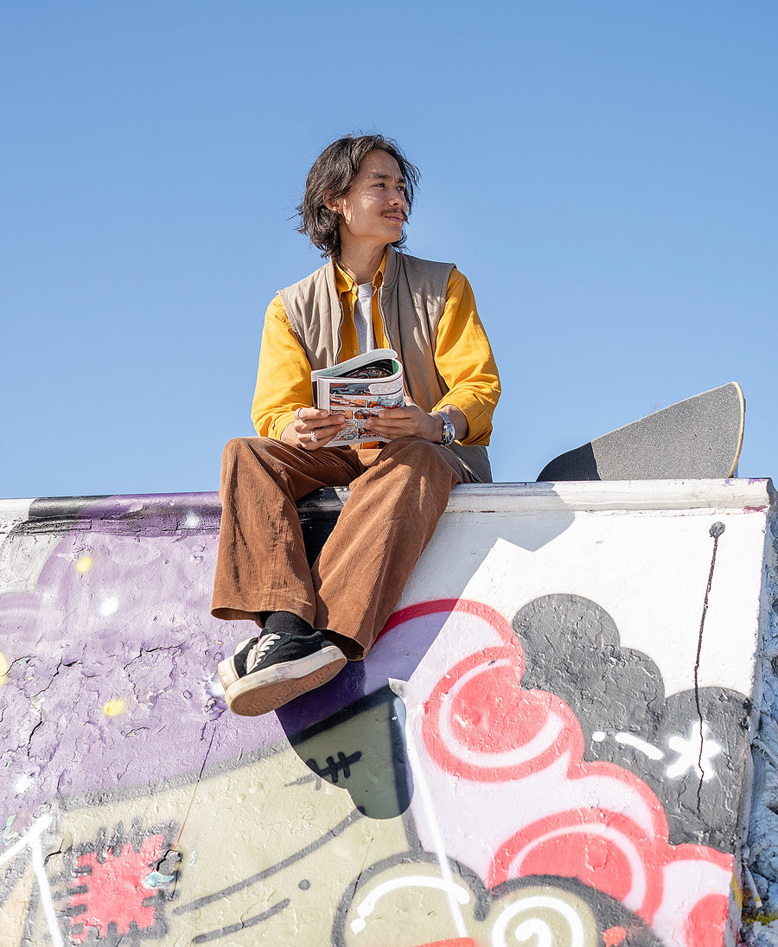
Saatko jo
uutiskirjeemme?
Jos haluat lukea lisää alan kuulumisista,
tilaa aikakausmedioiden ajankohtaiset jutut sähköpostiisi täältä!

